Slide 1

Вінницький національний медичний університет ім. М. І. Пирогова кафедра педіатрії №1 зав.кафедри: д.мед.н., проф. Яблонь О.С.
Захворювання дітей раннього віку
(вибіркова дисципліна з педіатрії для студентів 4 курсу)
галузь знань 22 «Охорона здоров’я»
спеціальність 228 «Педіатрія»
спеціальність 225 «Медична психологія»

Slide 2
Мета навчальної дисципліни
Поглиблення теоретичних знань студентів при вивченні окремих захворювань дітей раннього віку, методів їх діагностики, лікування та профілактики.
Удосконалення і засвоєння студентами практичних навичок, набуття досвіду майбутніх лікарів педіатрів та лікарів загальної практики сімейної медицини до самостійної роботи і своєчасної діагностики захворювань у дітей раннього віку.

Slide 3

Хочете дізнатись більше про дітей раннього віку?
Пропонуємо вам зручний і легкий формат для самовдосконалення!
Після проходження курсу ви гарантовано поглибите свої знання щодо захворювань дітей раннього віку, оволодієте сучасними методами їх діагностики та лікування на підставі принципів доказової медицини.

Slide 4

Лихоманка у дітей раннього віку
Лихоманка- чи не найчастіша проблема в ранньому віці.
Як правильно вимірювати t◦ тіла?
Якою має бути нормальна t◦ тіла у малюка?
Як проводити клінічну оцінку дитини з лихоманкою?
Алгоритм ведення дитини з лихоманкою.
І, звичайно, поговоримо про поширені міфи про лихоманку та її лікування.

Slide 5
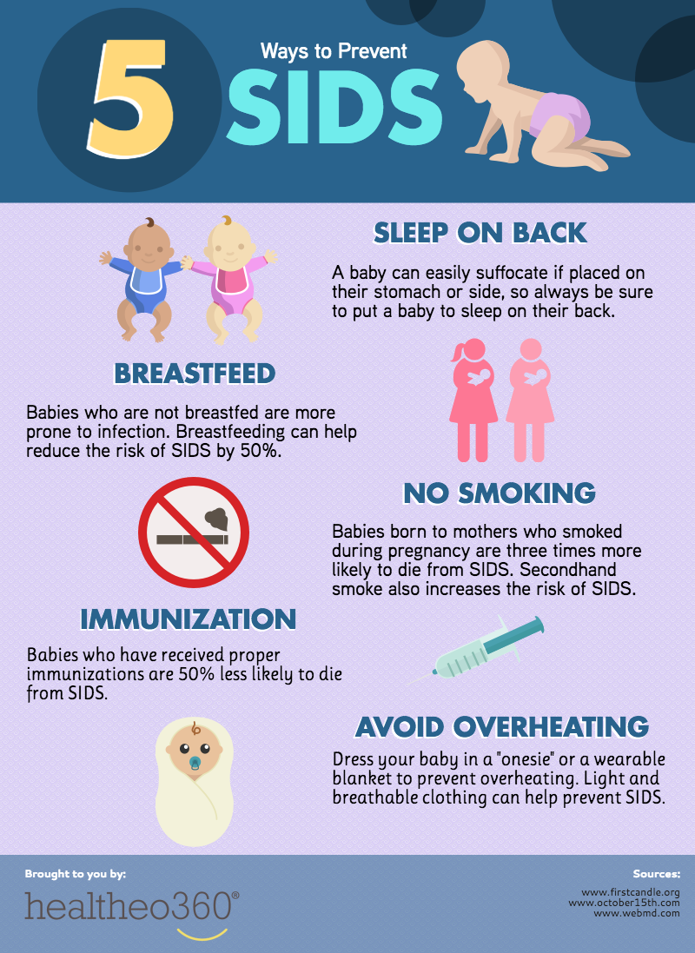
Синдром раптової смерті немовляти
Синдром раптової смерті немовляти (Sudden Infant Death Syndrome, SIDS) – раптова смерть здорової дитини віком до 1 року, коли причина смерті залишається невідомою.
Найчастіше трапляється у немовлят віком 1-4 місяців
Які є фактори ризику?
Які сучасні рекомендації щодо попередження SIDS?

Slide 6


Недостатня вага у дитини (Failure to Thrive)
Сучасні критерії Failure to Thrive
Медичні та немедичні причини недостатньої ваги у дітей
Діагностичний алгоритм для виявлення причин недостатньої ваги
Тактика лікаря
Excessive
Output
Increased
Utilization

Slide 7
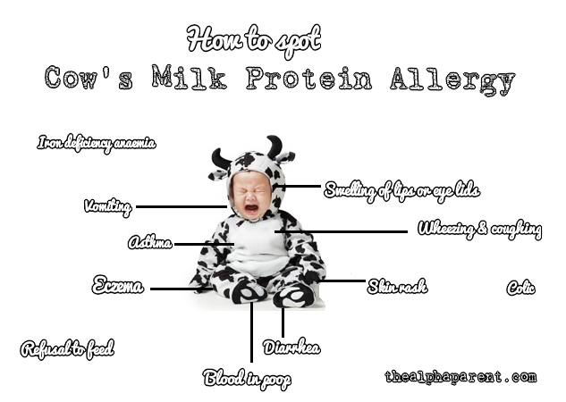
Алергія на білок коров’ячого молока
(Cow’s Milk Protein Allergy)
Від 5 до 15% немовлят мають симптоми, які вказують на побічну дію білка коров’ячого молока.
Важливо встановити точний діагноз, так як це може зменшити кількість дітей, які знаходяться на суворих, непотрібних дієтах.
Яким є алгоритм діагностики та лікування CMPA в залежності від виду вигодовування?

Slide 8

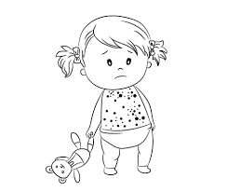
Також ви дізнаєтесь:
Як розрахувати інфузійну терапію і парентеральне харчування
Клінічні маски целіакії
Менеджмент закрепів у дітей раннього віку
Що таке малюкова розеола
Період «фіолетового плачу» та малюкові кольки
Висипка? Можливо, це алергія?
Долучайтесь,буде цікаво!

Slide 9
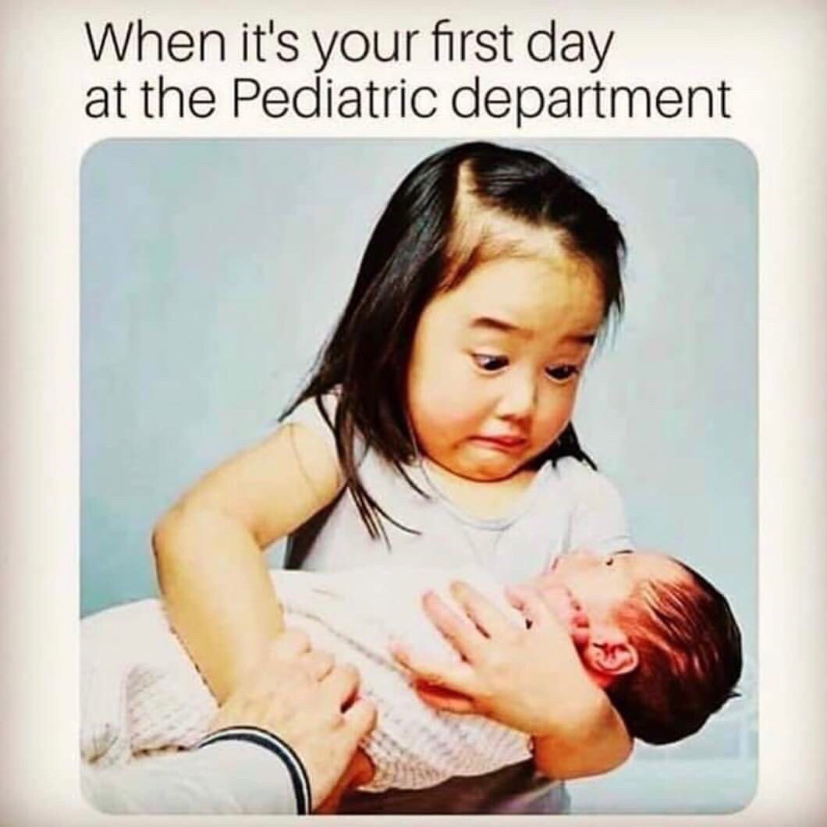

When it’s your first day at the infant department
After completing the course

